Slide 1
Елементарне игре
ФИЗИЧКО ВАСПИТАЊЕ 4. РАЗРЕД

Slide 2
Вјежба 1: подизање на прсте
Из става спетног, са рукама низ тијело, дизати се на прсте и враћати у почетни положај (пет пута).
ФИЗИЧКО ВАСПИТАЊЕ 4. РАЗРЕД

Slide 3
Вјежба 2: Спуштање у чучањ
Узручи и спусти се из усправног положаја у чучањ,а након тога се врати у првобитни положај
(пет пута)!
ФИЗИЧКО ВАСПИТАЊЕ 4. РАЗРЕД

Slide 4
Вјежба 3: скокови увис
У усправном ставу и малом раскораку скакати увис у мјесту (пет пута).
ФИЗИЧКО ВАСПИТАЊЕ 4. РАЗРЕД

Slide 5
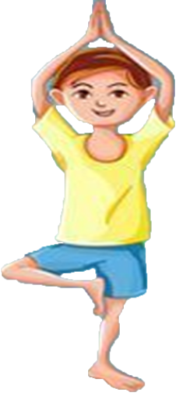
Вјежба 4: поза „дрво“
Став као на слици,
10 секунди.
ФИЗИЧКО ВАСПИТАЊЕ 4. РАЗРЕД

Slide 6
EЛЕМЕНТАРНЕ ИГРЕ
„У огледалу“
Ученици су слободно распоређени по игралишту. Стоје у пару, један наспрам другог на растојању 1m. Један ученик изводи различите поскоке, а други је „огледало“ и све понавља. На знак учитеља улоге се мијењају.
ФИЗИЧКО ВАСПИТАЊЕ 4. РАЗРЕД

Slide 7
„Поплава-авиони“
Сви ученици слободно трче по ограниченом простору за вјежбање. На узвик учитеља „авиони“ сви истог трена стану и што брже могу подвуку се под неку справу/објекат (или чучну или легну, како се договори), на знак „опасност прошла“ наставе са трчањем. На узвик „поплава“, сви се попну што брже могу на неку справу/објекат (да би побјегли од надолазеће „поплаве“).
ФИЗИЧКО ВАСПИТАЊЕ 4. РАЗРЕД

Slide 8
„Бројалица- кошарка“
На тлу се нацрта круг пречника 3-4 m и у његов центар се постави пластична корпа (канта). Нацртан круг се подијели на 8 једнаких дијелова (као парче пице) и то су станице. Први играч стане на станицу бр. 1 и одатле убаци лоптицу у циљ. Ако успије, иде на станицу бр. 2 и убацује одатле, и редом из станице у станицу, док не погријеши. Ученик који погријеши чека поново свој ред и наставља на станици на којој је погријешио. Циљ игре је да свако што брже прође свих 8 станица.
ФИЗИЧКО ВАСПИТАЊЕ 4. РАЗРЕД

